Slide 1
11377: Airport Setup
★★★☆☆
題組：Problem Set Archive with Online Judge
題號：11377: Airport Setup
解題者：王振魁
解題日期：2017年5月4日
題意：有一王國，有N (1<=N<=2000)個城市，且城市之間，只有M(0<=M<=10000)條航線，在城市中已經有K(1<=K<=N)個城市有機場。百姓希望有一條從城市x到城市y的路線，而且必須是蓋最少機場的路線(M條路線裡不是每座城市都有機場)。

Slide 2
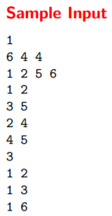
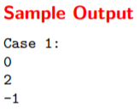
輸入出範例：
第1行是case 個數
第2行是N、M、K
第3行是有蓋機場的城市
後面M行是航線
第M+4行是百姓希望有的航線個數
最後是百姓希望有的航線
輸出是百姓希望有的航線需要蓋的最少機場數

Slide 3
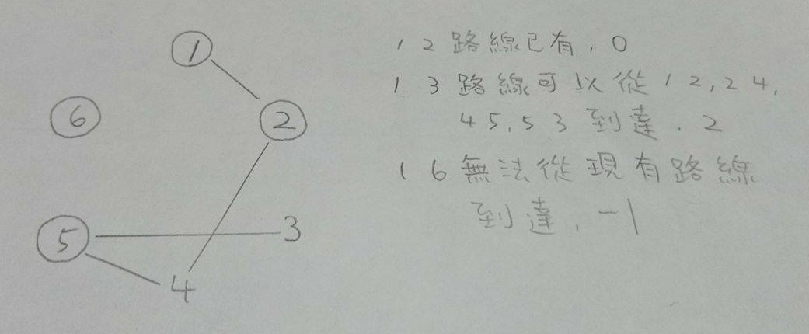

Slide 4
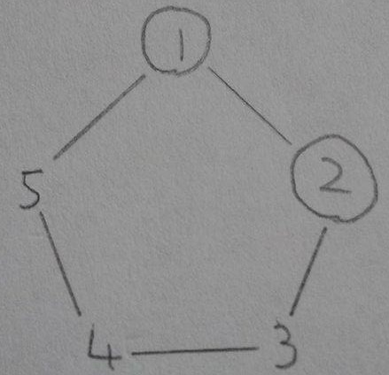
解法：Dijkstra’s algorithm
解法範例：以1 ➔ 4為例子
步驟 |  |  |  |  |  | 即將新增
 | 1 | 2 | 3 | 4 | 5
1 | 0 | - | - | - | - | 1
2 | 0 | 0 | - | - | 1 | 2
3 | 0 | 0 | 1 | - | 1 | 3
4 | 0 | 0 | 1 | 2 | 1 | 5
5 | 0 | 0 | 1 | 2 | 1
討論：無

